Slide 1
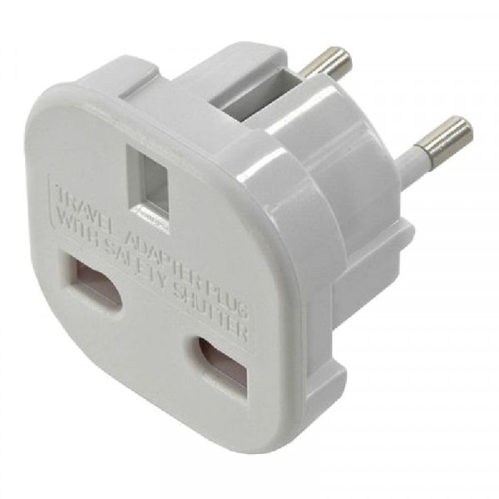
Adapter
Design Pattern

Slide 2
Introductie
Behavioral Pattern
"Convert the interface of a class into another interface clients expect. Adapter lets classes work together that couldn't otherwise because of incompatible interfaces." [GoF]

Slide 3
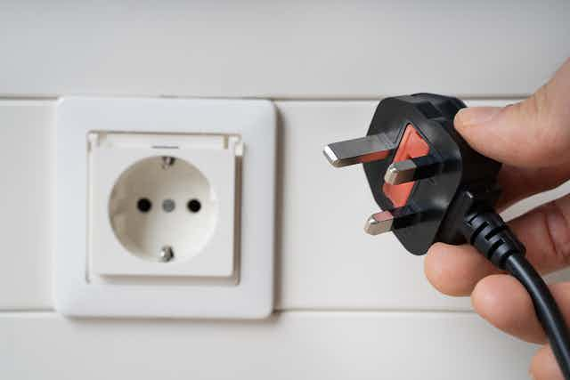
Probleem
Soms komt het voor dat een klasse (Adaptee) niet kan worden hergebruikt omdat deze niet conformeert aan de interface (Target) die een client nodig heeft.

Slide 4
Voorbeeld
Soms wil je je code niet compleet aanpassen om een bepaald component aan je code toe te voegen dat niet aansluit op de interface dat gebruikt wordt door de client. Dit komt bijvoorbeeld voor wanneer je in verouderde software een nieuwe library wilt gebruiken.

Slide 5
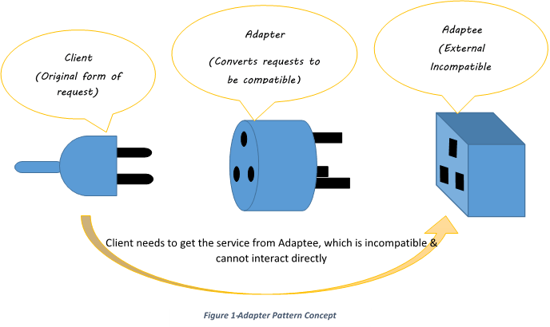
Adapter Design Pattern
Hoe zorg je er voor dat klassen die waarvan de interfaces niet op elkaar aansluiten toch met elkaar samenwerken?

Slide 6
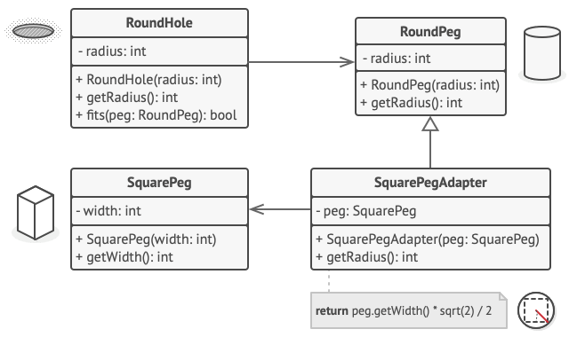
Object Adapter
Bron: https://refactoring.guru/design-patterns/adapter

Slide 7
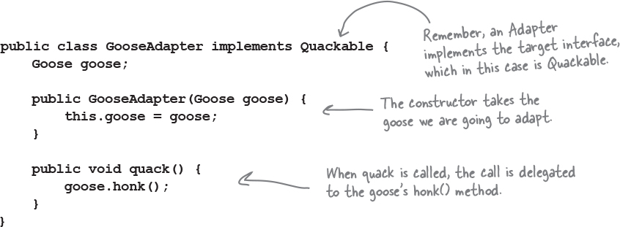
Object Adapter: ducks & geese

Slide 8
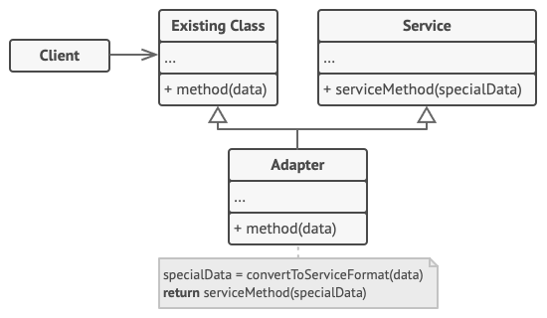
Class Adapter
Bron :https://refactoring.guru/design-patterns/adapter

Slide 9
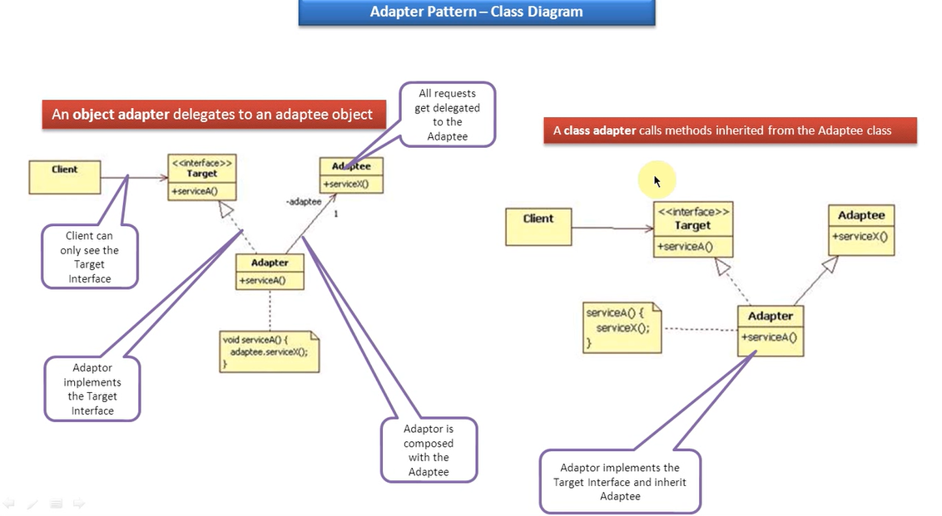

Slide 10
Motivatie
De adapter is niet bedoeld om gedrag te veranderen, de adapter zorgt er alleen voor dat verschillende systemen op elkaar aansluiten zodat gedrag kan worden doorgegeven.

Slide 11
Incompatible interfaces
Europees vs Amerikaans
public interface Europees {
public double getGewichtInKg();
public double getLengteInCm();
}
public interface Amerikaans {
public double getGewichtInPounds();
public double getLengteInInches();
}

Slide 12
Gebruik een Adapter!
public class AdapterAmerikaansNaarEuropees implements Europees{
Amerikaan amerikaan;
public AdapterAmerikaansNaarEuropees (Amerikaan amerikaan) {
this.amerikaan = amerikaan;
}
@Override
public double getGewichtInKg() {
return amerikaan.getGewichtInPounds() / 2.20462262;
}
@Override
public double getLengteInCm() {
return amerikaan.getLengteInInches() * 2.54;
}
}
Deze interface transformeert
een Amerikaan object naar
een Nederlander object
door de taal en
meeteenheden om te zetten

Slide 13
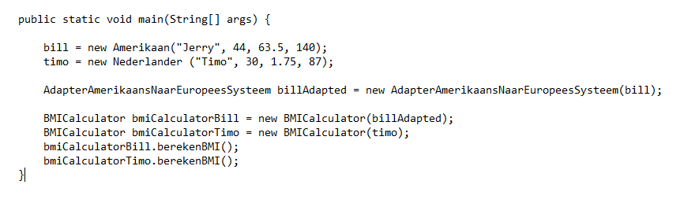
BMI Calculator

Slide 14
Adapter vs Decorator
Worden beide "wrappers" genoemd
Adapter: zorgt ervoor dat je een interface op een ander object met eigen interface kunt toepassen zonder dat je daarmee nieuwe functies toevoegt.
Decorator: voegt nieuwe functionaliteiten toe aan een object.

Slide 15
Voor- en nadelen
Voordelen:
Nadelen:
Single Responsibility Principle. Je houd de data netjes gescheiden en hoeft geen aanpassingen te doen in de business logic van je systeem.
Open/Closed Principle. Je hoeft geen bestaande code om te bouwen om nieuwe software toe te voegen.
je code kan complex worden. Als je veel adapters toevoegd omdat er dan allerlei nieuwe interfaces bijkomen. Wanneer je veel adapters moet gebruiken is het raadzaam na te denken over de structuur van je oorspronkelijke code.

